Slide 1
Desarrollo de un sistema para la recepción de la señal transpondedor y para la presentación y transmisión de datos radar
Trabajo de Fin de Grado
Autor: Nazariy Harvat
Tutor: Juan Antonio Vila Carbó
Cotutor: Pedro Yuste Pérez
XX/07/2017
Grado en Ingeniería Aeroespacial

Slide 2
Índice
Motivación y objetivos
Diseño del sistema
Resultados
Conclusiones
1
2
3
4

Slide 3
Motivación y objetivos
1

Slide 4
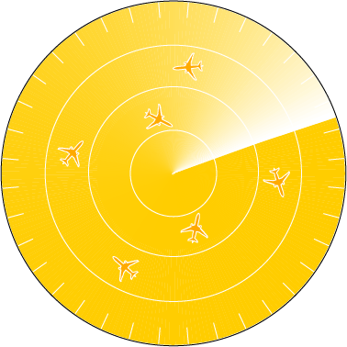
1
Motivación y objetivos
El objetivo es ofrecer un servicio telemático de radar con información de vigilancia procedente de las aeronaves que sobrevuelan todo el territorio español.
Basado en:
Ubicación de antenas para dar cobertura a zonas geográficas cocretas.
Integración de la información mediante una apicación informática.

Slide 5
1
Motivación y objetivos
Investigación
Aplicaciones
Flujos de tráfico,
incidencias, etc.
Información sobre el tráfico aéreo en la zona de cobertura
Docencia
Prácticas de laboratorio en las asignaturas relacionadas
Usos del sistema

Slide 6
Diseño del sistema
2

Slide 7







2
Diseño del sistema
www
Parte receptora
(Antenas)
Internet
Servidor
(Valencia)
Integración
Distribución
Internet
Servicios
Radar
Apps móviles
Apps web

Slide 8
2
Diseño del sistema
Receptores
Envío de información en protocolo y formato definidos
Número suficiente para cubrir todo el territorio
Subsistema integrador
Robustez frente a errores
Escalabilidad
Resolución de ambigüedades
Integridad del servicio
Servidor
Transmisión con formato definido, claro y optimizado
Posibilidad de configuración (selectividad, modificación de frecuencia…)
Requisitos del diseño

Slide 9

Ubicación de las antenas
2
Diseño del sistema
Valencia
Barcelona
Madrid
¿Otras localizaciones?
Escuelas colaboradoras
Señales recibidas
Señales Modo S
Respuestas enviadas por el transpondedor
Frecuencia definida (1090 MHz) y formato estándar

Slide 10
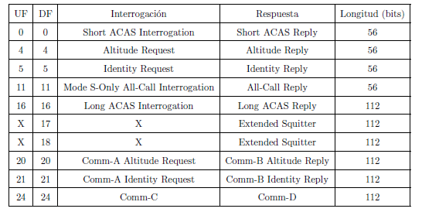
2
Diseño del sistema
Mensajes Modo S

Slide 11
Aplicación integradora
2
Diseño del sistema
Escrita en Java
        Lenguaje idóneo para el proyecto, con las herramientas apropiadas:
Concurrencia
Redes
Listas y mapas
Excepciones
Representación de información
Diseño del display en Java
        Lenguaje potente para la creación de interfaces gráficas

Slide 12
2
Diseño del sistema
R1
R2
R3
Cliente 1
Envío
Petición
Decodificación
Integración Actualización
Extrapolación
Mapa de tráfico
Servidor
Limpiador
Petición
Envío
Cliente 2
Diseño Java

Slide 13
Resultados
3

Slide 14
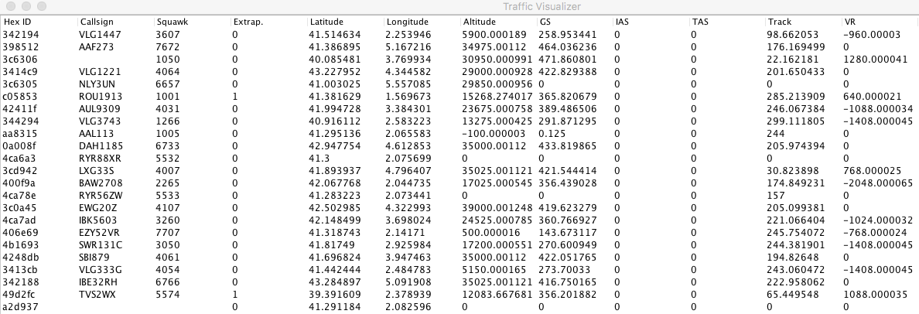
3
Resultados
Recepción de aprox. 100 aeronaves por parte de Barcelona
Display de información:
Tiempos de integración (Barcelona – Barcelona):
Típico: 300 ms
Picos de hasta 4 s

Slide 15
Conclusiones
4

Slide 16
5
Conclusiones
Estado de la versión actual
Recepción de información de la antena de Barcelona
Decodificación de gran parte de las respuestas Modo S
Manejo de excepciones en la recepción de mensajes erróneos
Capacidad de extrapolación de posición
Formato definido para envío de información a clientes
Display sencillo de la información recibida (tabla)

Slide 17
5
Conclusiones
Necesidades del proyecto en versiones futuras
Resolución de ambigüedades en la integración
Estudio en profundidad de tiempos de recepción y envío
Decodificación de los mensajes Modo S restantes
Manejo de excepciones mejorado (mayor integridad)
Display avanzado de la información

Slide 18
Gracias
por su atención
Nazariy Harvat
nahar@etsid.upv.es
+34 651 11 81 49

